Slide 1

Unity 3D简介

Slide 2
一.Unity 3D是什么？
Unity3d 也称 Unity，是由 Unity Technologies 公司开发的一个让玩家创建诸如三维视频游戏、建筑可视化、实时三维动画等类型互动内容的多平台的综合型游戏开发工具。

Slide 3
二.Unity 3D 优势？
2.1 开发成本低
2.2 应用领域广
2.3 开发跨平台

Slide 4
2.1 开发成本低：
业界现有的商用游戏引擎和免费游戏引擎数不胜数，其中最具代表性的商用游戏引擎有 UnReal、CryENGINE、Havok Physics、Game Bryo、Source Engine 等，但是这些游戏引擎价格昂贵，使得游戏开发成本大大增加。而 Unity 公司提出了“大众游戏开发”（Democratizing Development）的口号，提供了任何人都可以轻松开发的优秀游戏引擎，使开发人员不再顾虑价格。

Slide 5
2.2 应用领域广：
2.2.1 ATM领域应用（汽车、运输、制造）
2.2.2 AEC领域应用（建筑、工程、施工）
2.2.3 游戏领域应用

Slide 6
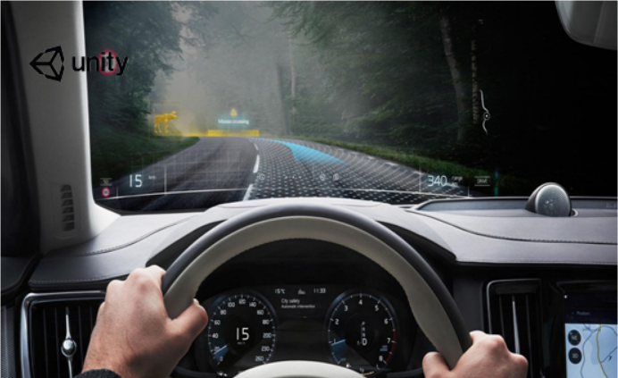
2.2.1 ATM领域应用
全世界所有VR和AR内容中60%均为Unity驱动 ^{[5]} 。Unity实时渲染技术可以被应用到汽车的设计、制造人员培训、制造流水线的实际操作、无人驾驶模拟训练、市场推广展示等各个环节

Slide 7
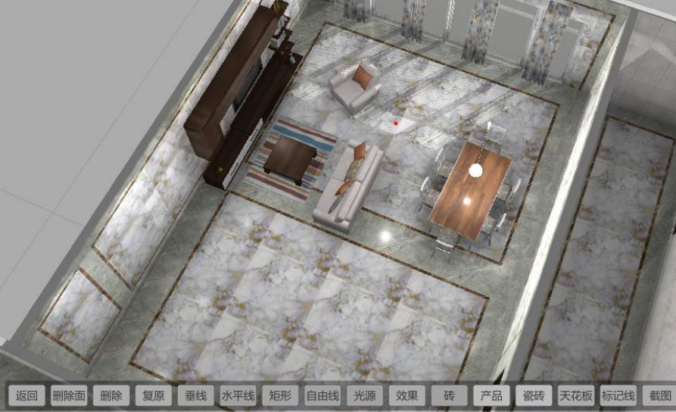
2.2.2 AEC领域应用（建筑、工程、施工）
对于整个 AEC 行业的设计师、工程师和开拓者来说，Unity 是通用的 用于打造可视化产品以及构建交互式和虚拟体验的实时 3D 平台。高清实时渲染配合VR，AR和MR设备，可以展示传统CG离线渲染无法提供的可互动内容。而且在研发阶段，实时渲染可以提供“可见即所得”，让开发者可以进行迭代。

Slide 8
2.2.3 游戏领域应用
Unity的客户包括包括动视暴雪 ^{[4]} ，EA，Ubisoft等国外大厂 ^{[3]} ，也包括腾讯 ^{[5]} ，网易 ^{[5]} ，巨人 ^{[5]} ，盛大，完美世界，西山居等国内知名大厂 ^{[4]} ，全球超过1900万的中小企业以及个人开发者。 ^{[4]} 全平台（包括Steam/PC/主机/手机）所有游戏中有一半都是基于Unity创作的 ^{[4]} ^{[6]} ，在在Apple应用商店和Google Play上排名最靠前的1000款游戏中，53%都是用Unity创作的。
基于Unity引擎创作的游戏包括：《原神》、《明日方舟》 、《精灵宝可梦GO》 、《使命召唤手游》《王者荣耀》 、《马里奥赛车》 、《炉石传说》
另外，75%与AR/VR相关的内容为Unity引擎创建。 从2019年1月至今，中国所有新发行的手游有76%都使用了Unity开发 ，而且这个数据还在增长。

Slide 9
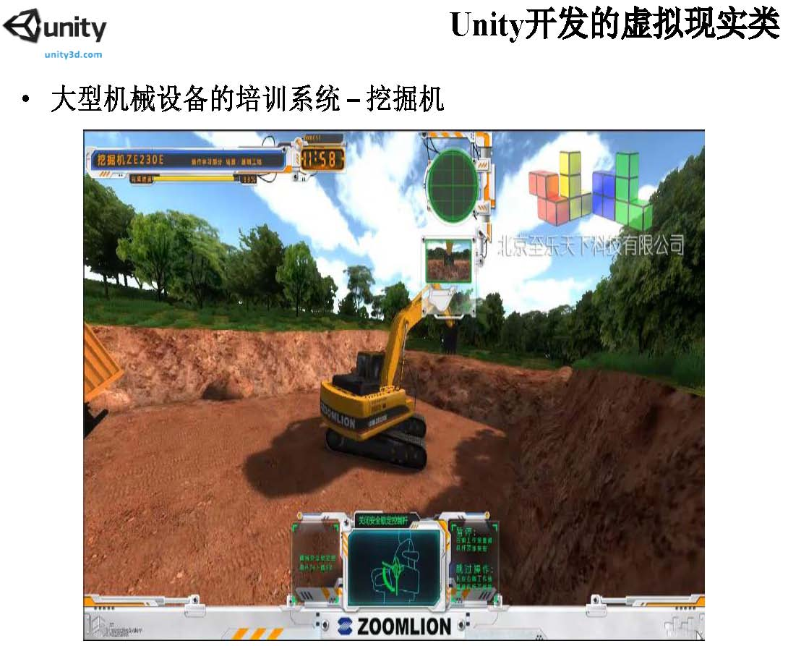

Slide 10
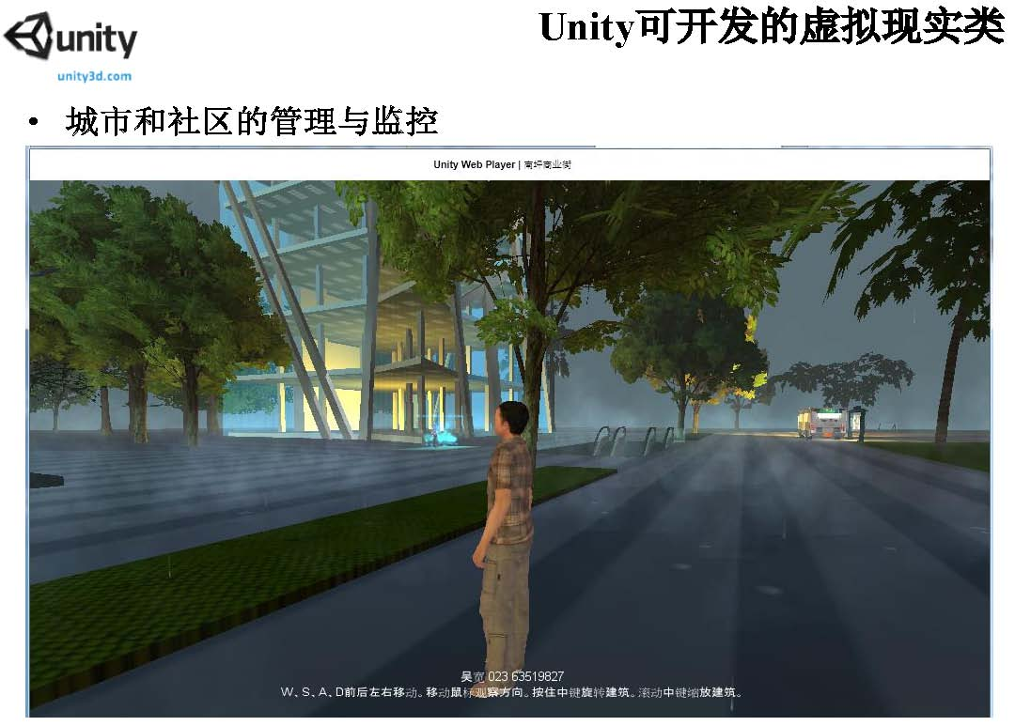

Slide 11
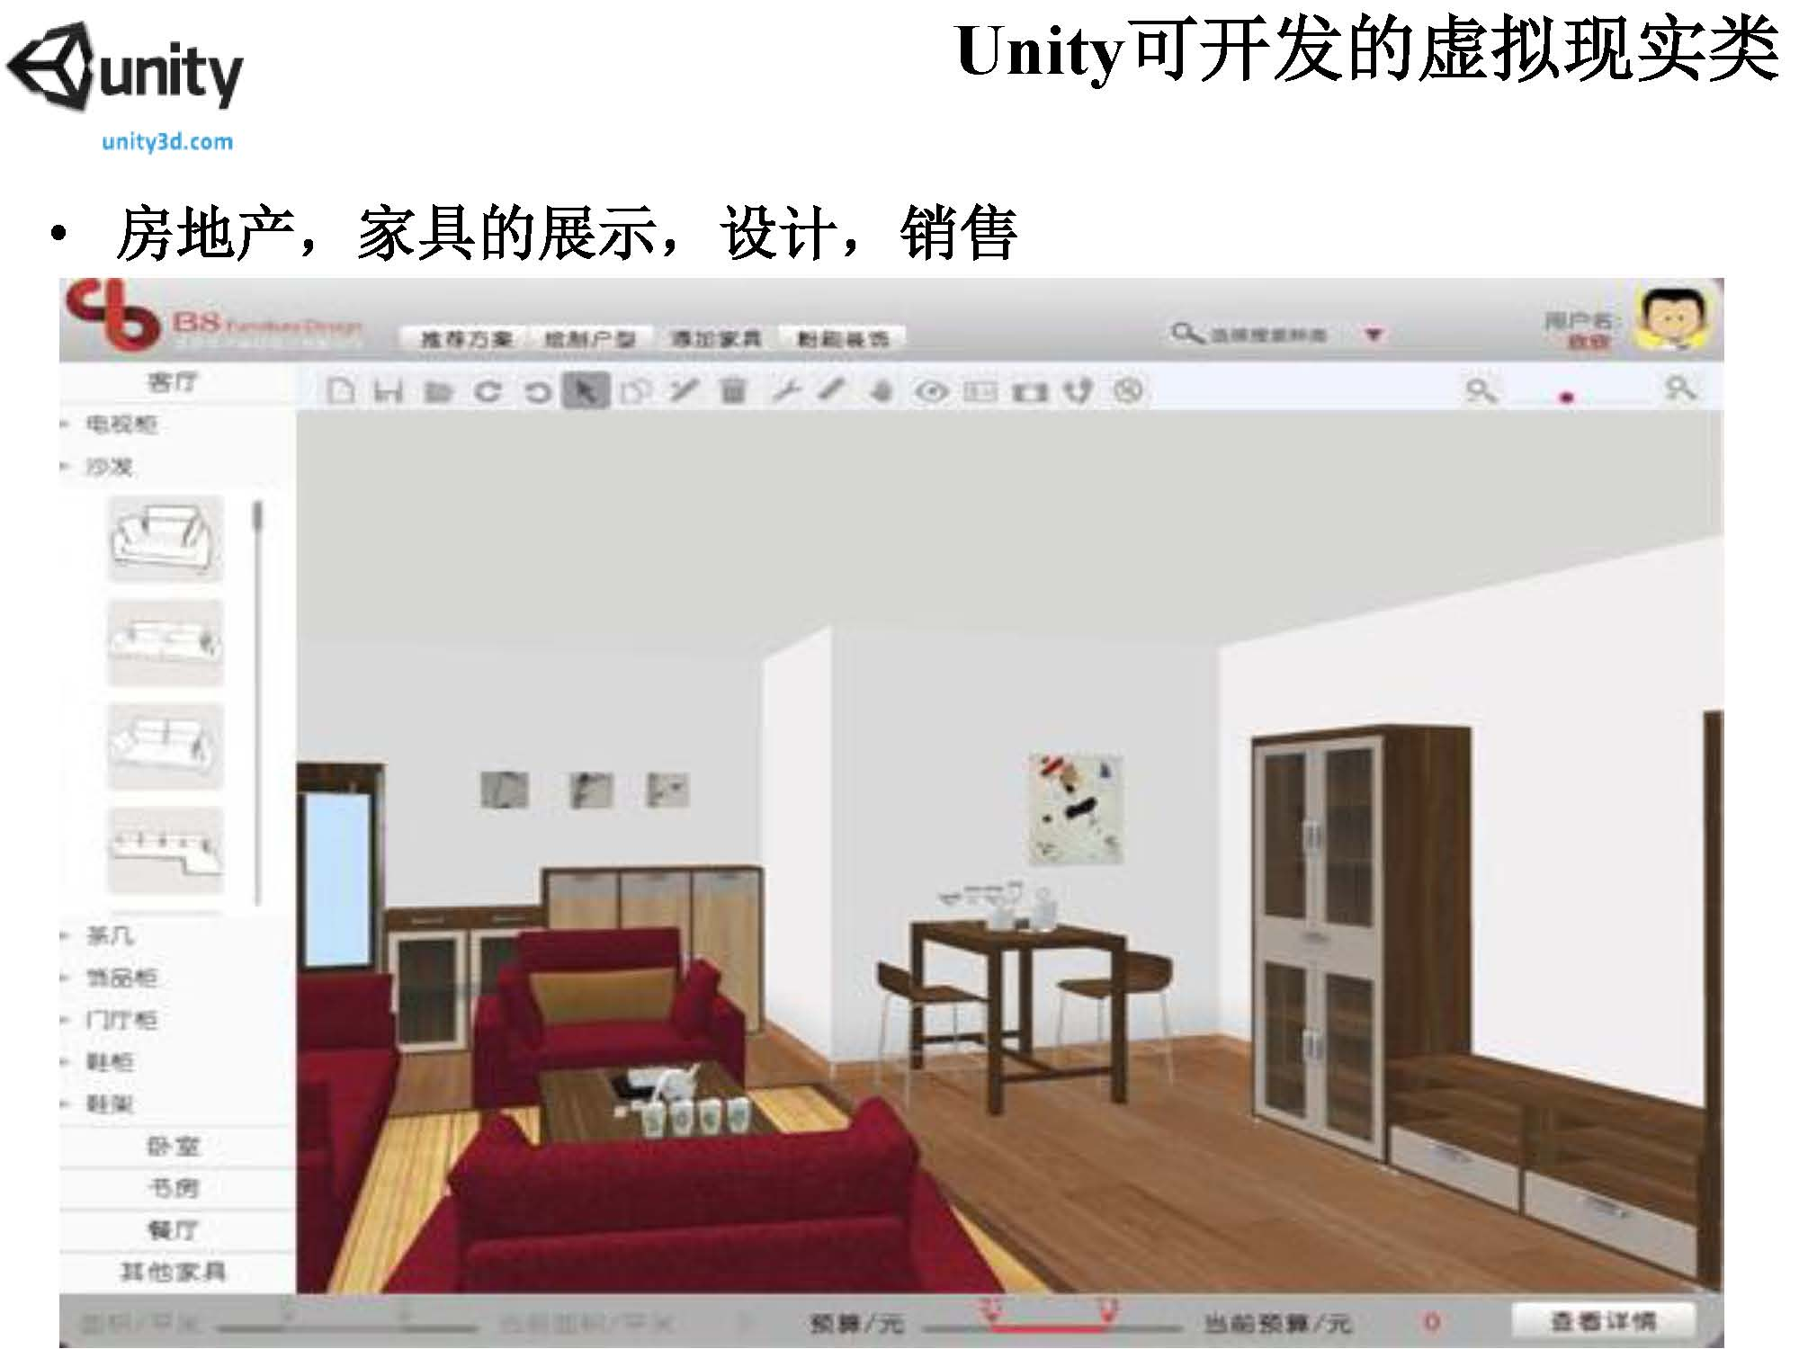

Slide 12
2.3 开发跨平台
Unity3D开发者可以通过不同的平台进行开发。应用制作完成后，无需任何修改即可直接一键发布到常用的主流平台上。
Unity 3D 游戏可发布的平台包括 PC、iOS、Android以及 Web 等。跨平台开发可以为游戏开发者节省大量时间。
以往游戏开发中，开发者要考虑平台之间的差异，比如操作方式、硬件条件等，这样会直接影响到开发进度，给开发者造成巨大的麻烦，Unity 3D 几乎为开发者完美地解决了这一难题，将大幅度减少移植过程中不必要的麻烦。

Slide 13
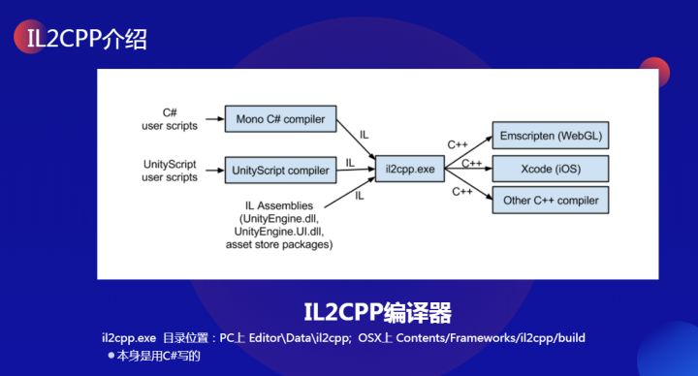
现阶段Unity所使用的过渡方案是IL2CPP，它的原理也很简单，大概就是在IL代码之后，再进行一次转译，将其转化为Cpp代码，然后再利用不同平台的优化过的编译器，编译为对于平台的目标代码。

Slide 14
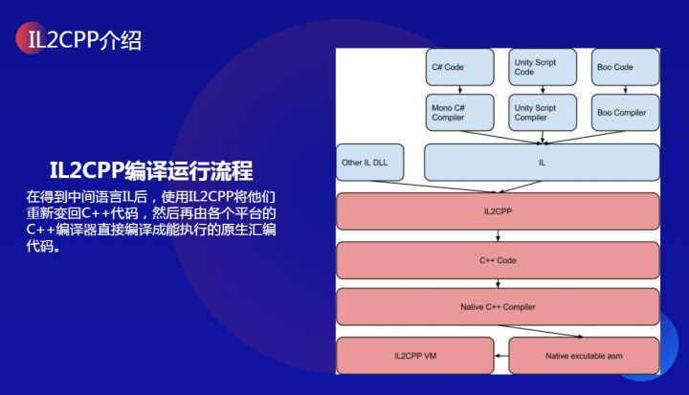

Slide 15
三.Unity特色
3.1编辑器
Unity 3D 的用户界面具备视觉化编辑、详细的属性编辑器和动态游戏预览特性。Unity 3D 创新的可视化模式让游戏开发者能够轻松构建互动体验，当游戏运行时可以实时修改参数值，方便开发，为游戏开发节省大量时间。
编辑器本身是c++编写的，编辑器GUI都使用的内部UI系统
编辑器支持功能扩展

Slide 16
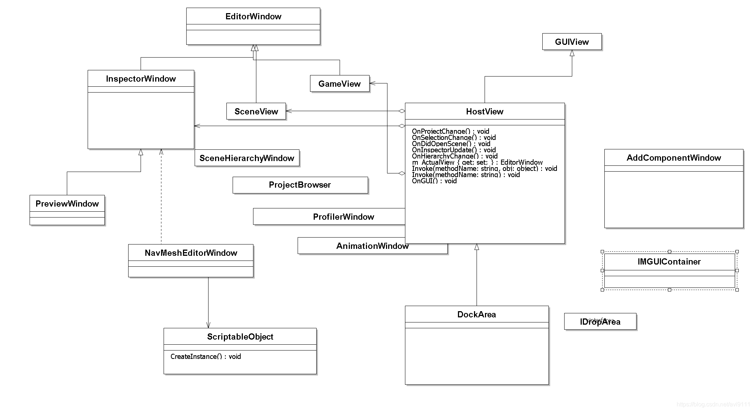

Slide 17
3.2资源导入
项目可以自动导入资源，并根据资源的改动自动更新。Unity 3D 支持几乎所有主流的三维格式，如 3ds Max、Maya、Blender 等，贴图材质自动转换为 U3D 格式，并能和大部分相关应用程序协调工作。

Slide 18
3.3着色器
Unity 3D 着色器系统整合了易用性、灵活性、高性能。着色器通过代码模拟物体表面发生的事情，其实就是GPU中运行的一段代码。
着色器的类型：
顶点着色器、片元着色器、无光照着色器、表面着色器、图像特效着色器、计算着色器。
渲染流程如下：

Slide 19
应用阶段流程：由cpu进行控制，主要流程如下：
1、准备哪些对象被渲染，哪些被剔除，然后将要渲染的对象从硬盘加载到内存，然后从内存加载到显存，方便gpu高速处理。
2、设置每个对象的渲染状态，也就是设置对象所需的材质，纹理，着色器等。
3、输出渲染图元，然后向gpu发送draw call命令，并将渲染图元传递给gpu。
几何阶段流程：由gpu进行控制，主要流程如下：
1、顶点着色器主要对cpu输出的渲染图元进行顶点空间几何变化以及顶点光照着色处理等。
2、曲面细分着色器主要用来细分图元。
3、几何着色器主要用来逐个图元的着色操作，或者产生更多的图元。
4、裁剪主要是对不在摄像机视野内的顶点进行裁剪，并剔除一些三角形图元面片。
5、屏幕映射主要负责将图元立方体坐标映射到屏幕坐标系中。
光栅化阶段流程：由gpu进行控制，主要流程如下：
1、三角形设置主要是对几何阶段输出的屏幕坐标系中的顶点数据进行计算，获取光栅化网格所需要的数据信息的过程。
2、三角形遍历主要是对网格覆盖的每一个像素生成一个片元，并且片元的状态主要由像素插值进行计算获取。
3、片元着色器主要是对生成的片元进行处理输出一个或者多个像素。
4、逐个片元操作就是对片元进行可见性测试，如深度测试，模板测试等，测试不通过的片元会被舍弃，测试通过的片元在开启混合时会和像素缓冲区的颜色进行混合，最后将像素缓冲区中的颜色进行替换成该片元最终的颜色。
5、gpu将最终的像素缓冲区的像素颜色放入到后缓冲区中进行绘制，绘制完毕后就和前缓冲区交换并刷新显示到屏幕上。

Slide 20
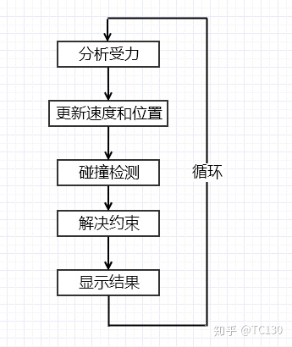
3.4物理特效
物理引擎是模拟牛顿力学模型的计算机程序，其中使用了质量、速度、摩擦力和空气阻力等变量。Unity 3D 内置 NVIDIA 的 PhysX 物理引擎，游戏开发者可以用高效、逼真、生动的方式复原和模拟真实世界中的物理效果，例如碰撞检测、弹簧效果、布料效果、重力效果等。
原理如下：
详情：https://zhuanlan.zhihu.com/p/109532468

Slide 21
3.5光影
Unity 3D 提供了具有柔和阴影以及高度完善的烘焙效果的光影渲染系统。
直接光照（Direct Lighting）：光源直接照射到物体表面所以产生的光照信息，进入Unity主场景加载的就是直接光照
间接光照（Indirect Lighting）：光源照射到物体表面以后再反射到其它物体上所形成的光照信息
环境光（Ambient Lighting）：太阳照射大气层，散射产生天空光。环境光本质是间接光照，因为散射的本质就是反射。
全局照明（Global Illumination）：直接光照加上间接光照。
在实时渲染中，我们最常使用的是一种名为Shadow Map的技术。
在其实这是两个过程：
过程一：物体向其它物体投射阴影，这需要把该物体加入到光源的阴影映射纹理的计算之中。在Unity中就是在ShadowCaster的Pass中实现的。
过程二：物体接收来自其他物体的阴影。这需要在Shader中对阴影映射纹理进行采样，把采样结果和光照结果相乘。

Slide 22
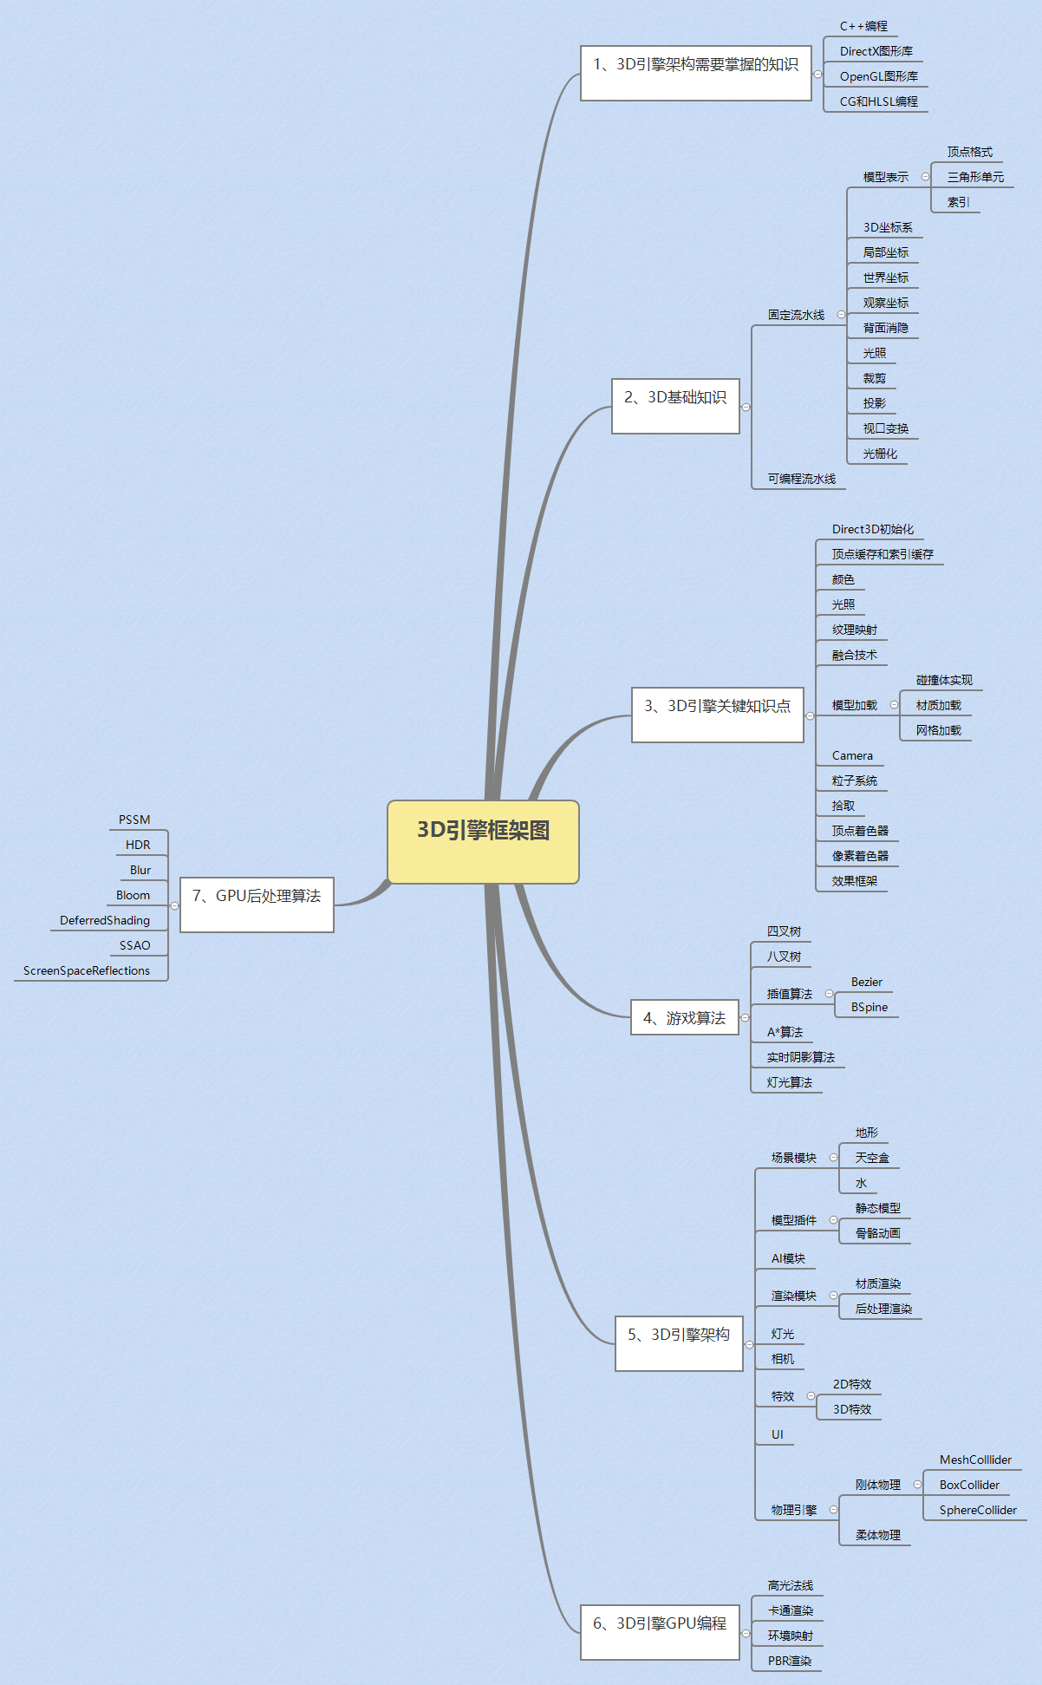

Slide 23
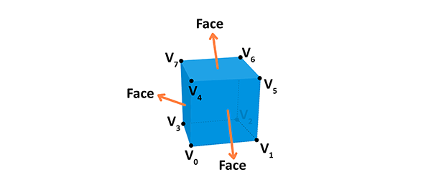
模型显示的基本原理：
使用顶点建立不同类型的物体. 一个顶点是在3D坐标系中拥有坐标位置的一个点以及一些额外可以定义它的信息。 每个点都包含这些属性:
位置: 在3D空间用来辨认 (x, y, z).
颜色: 包含RGBA (R, G 和 B 分别是红, 绿, 蓝和alpha通道, alpha通道控制透明度 — 所有通道值的范围都是 0.0 到 1.0).
法线: 描述顶点朝向.
纹理: 顶点用来装饰模型表面的一张2D图片, 它是代替简单颜色的选择之一.
给定形状的一个面是顶点之间的一个平面. 例如, 一个立方体有8个不同的顶点和6个不同的面 每个面由4个顶点构成. 一条法线定义面的朝向. 同时, 连接这些点可以创建立方体的边. 这个几何体通过点和面构成, 材质使用的是一张纹理贴图, 这里使用一个纯蓝色或一张图片. 该物体的几何形状(geometry)由顶点和面构成，而材质(material)则是由纹理构成。如果我们将几何体和材质连接起来会得到一个网格(mesh).

Slide 24
Unity坐标系
World Space（世界坐标）：我们在场景中添加物体（如：Cube），他们都是以世界坐标显示在场景中的。transform.position可以获得该位置坐标。
Screen Space（屏幕坐标）:以像素来定义的，以屏幕的左下角为（0，0）点，右上角为（Screen.width，Screen.height），Z的位置是以相机的世界单位来衡量的。
ViewPort Space（视口坐标）:视口坐标是标准的和相对于相机的。相机的左下角为（0，0）点，右上角为（1，1）点，Z的位置是以相机的世界单位来衡量的。
绘制GUI界面的坐标系：这个坐标系与屏幕坐标系相似，不同的是该坐标系以屏幕的左上角为（0，0）点，右下角为（Screen.width，Screen.height）。

Slide 25
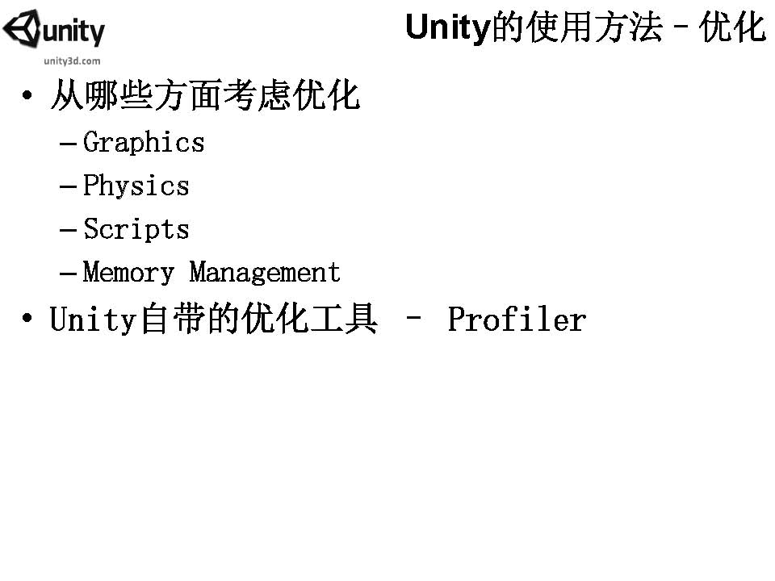

Slide 26
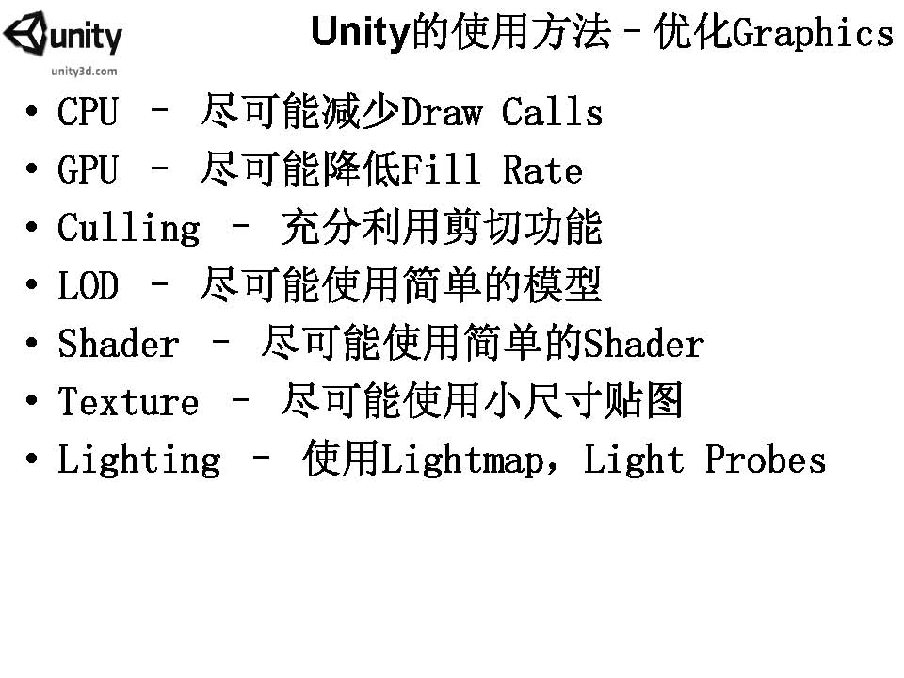

Slide 27
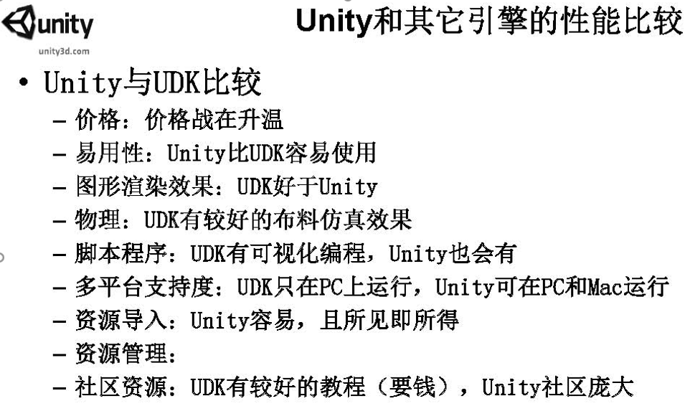

Slide 28
4.自学资料：
Unity社区网站：
游戏蛮牛
http://www.manew.com/
泰课在线
http://www.taikr.com
Unity教学视频链接：
https://pan.baidu.com/s/1mhDZO7m
C#数据结构
提取码：6a2q
https://pan.baidu.com/share/init?surl=b3vIhUmwgkitNafA40jXMQ
框架及架构：
http://www.manew.com/forum-47-231-1.html

